Slide 1
240124 피드백
adapter를 단순하게 설정
학습데이터(labeled data는 매우 소량)에 비해 adapter가 너무 복잡하여 성능 변동이 너무 큼
learning rate를 작게 설정(미세하게 학습하도록)
⇒ 성능의 안정화

Slide 2
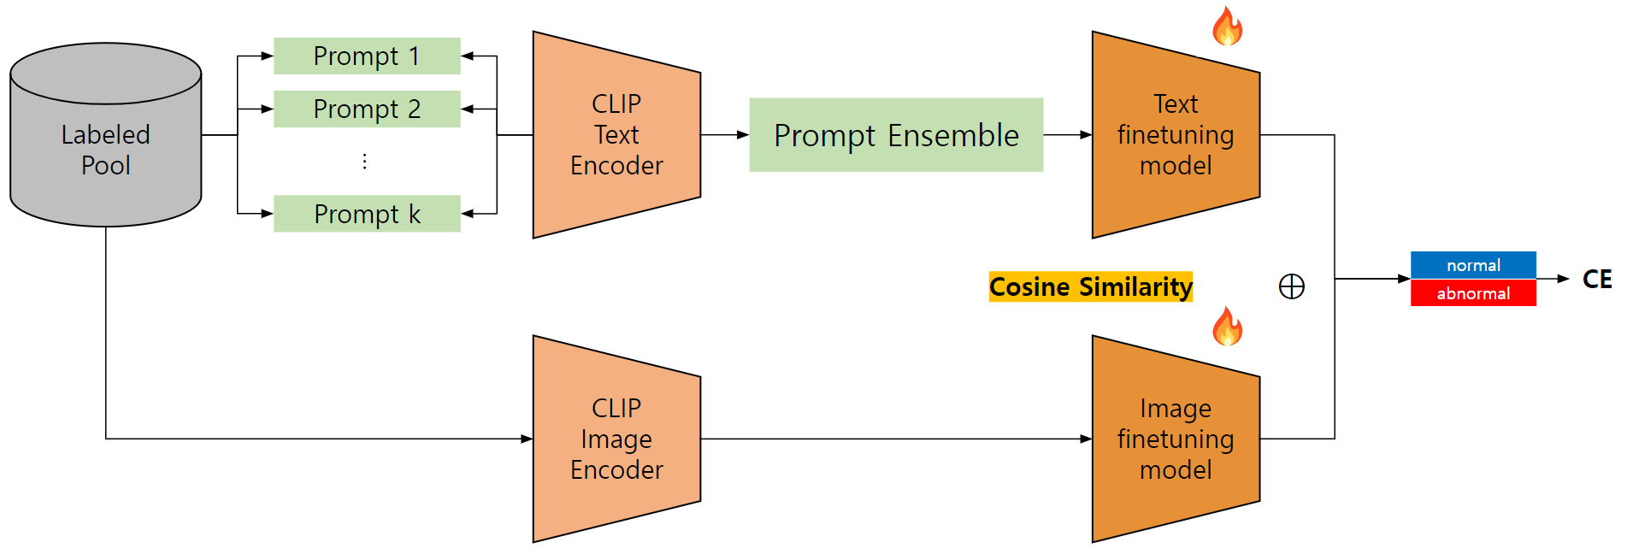
실험 세팅1
CLIP image & text output 벡터를, 학습 시킬 각각의 adapter encoder의 input으로 활용
CLIP text output을 먼저 앙상블하고, text adapter encoder를 거치는 구조
a*b개의 CLIP Adapter까지 거친 아웃풋들에 대해 meanSTD로 불확실성이 큰 순서대로 label
하이퍼 파라미터
batch_size = 128
num_epoch = [15,20,30]
total_iteration = 20
temperature = [0.01,0.05,0.1,1]
dropout_rate =[0.2,0.4,0.5]
optimizer = Adam(lr=[1e-5,5e-6])
MCdropout_iter = 50
update_instance = 1
Adapter : linear(512) -> dropout layer -> linear(128) -> linear(32)
linear(512) -> dropout layer -> linear(64)

Slide 3
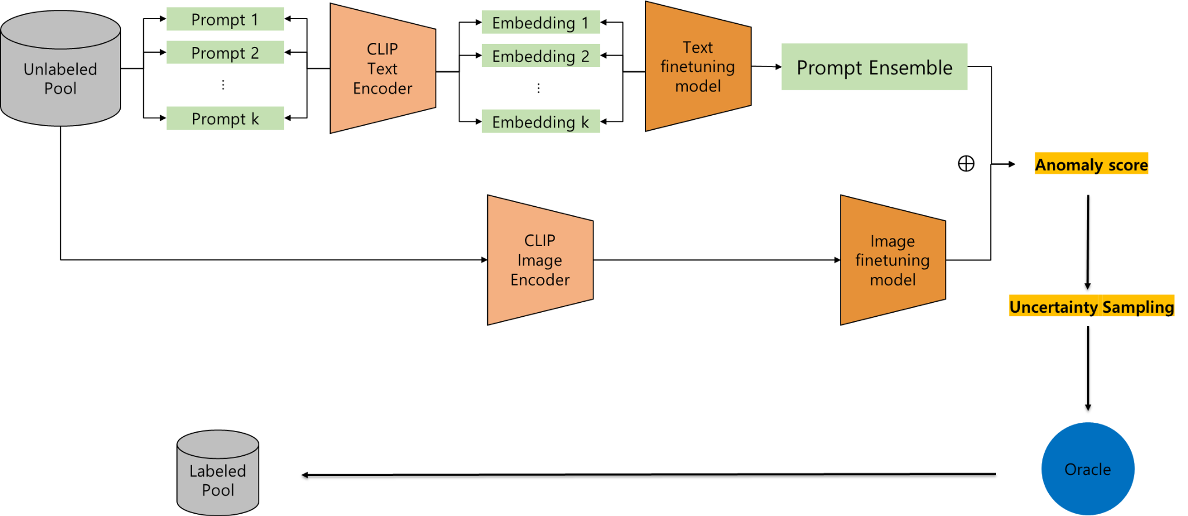
실험 세팅2
CLIP image & text output 벡터를, 학습 시킬 각각의 adapter encoder의 input으로 활용
각 프롬프트를 CLIP text output -> text adapter encoder를 거친 뒤, 앙상블 하는 구조
a*b개의 CLIP Adapter까지 거친 아웃풋들에 대해 meanSTD로 불확실성이 큰 순서대로 label
하이퍼 파라미터
batch_size = 128
num_epoch = [15,20,30]
total_iteration = 20
temperature = [0.01,0.05,0.1,1]
dropout_rate =[0.2,0.4,0.5]
optimizer = Adam(lr=[1e-5,5e-6])
MCdropout_iter = 50
update_instance = 1
Adapter : linear(512) -> dropout layer -> linear(128) -> linear(32)
linear(512) -> dropout layer -> linear(64)

Slide 4
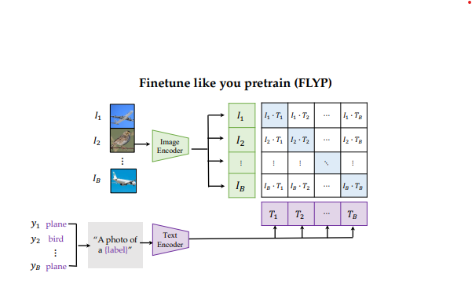
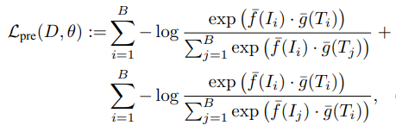
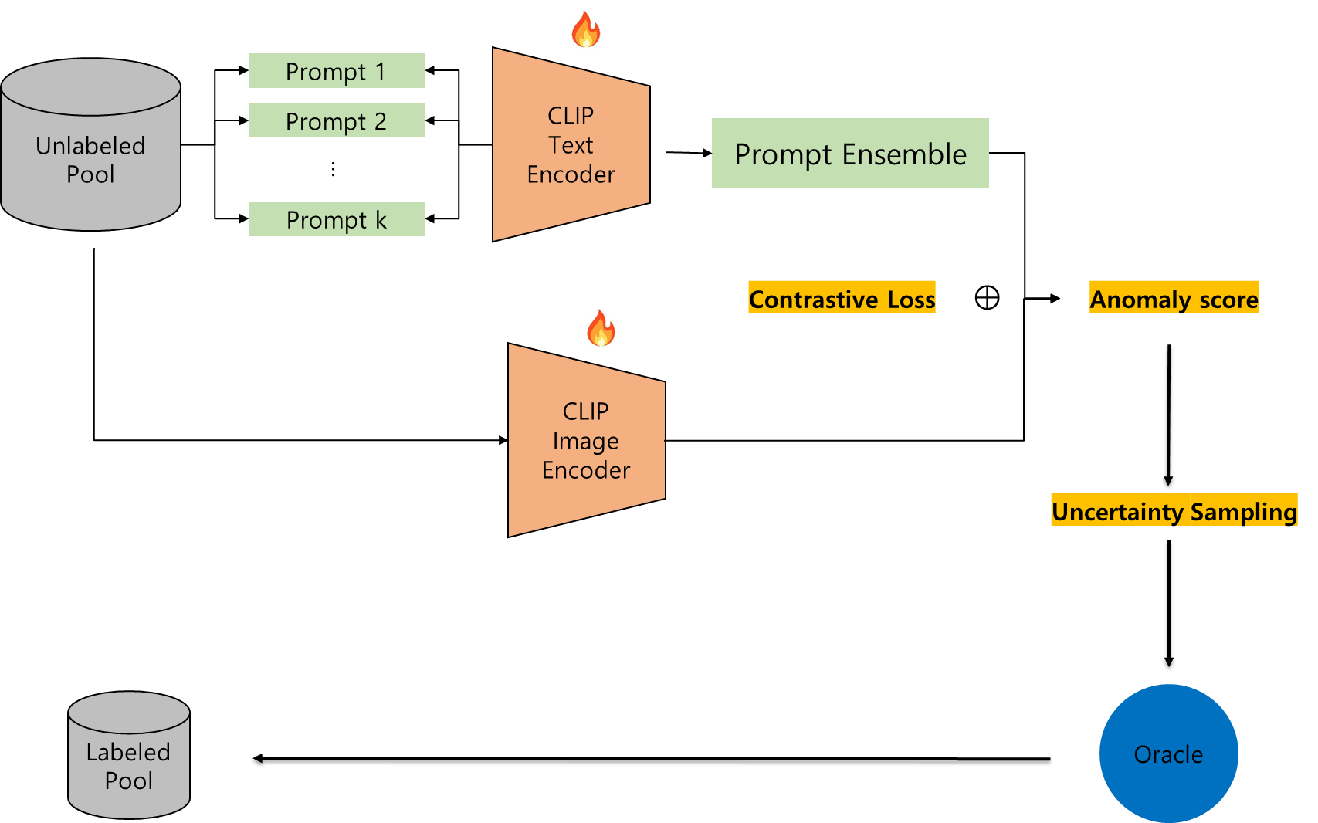
실험 세팅3
CLIP image & text output 벡터를 CLIP 모델을 직접 fine-tunning 진행(FLYP, 2023 CVPR 34회)
이때, loss는 CE가 아닌 contrastive loss
a*b개의 CLIP Adapter까지 거친 아웃풋들에 대해 meanSTD로 불확실성이 큰 순서대로 label
하이퍼 파라미터
batch_size = 128
num_epoch = [15,20,30]
total_iteration = 20
temperature = [0.01,0.05,0.1,1]
dropout_rate =[0.2,0.4,0.5]
optimizer = Adam(lr=[1e-5,5e-6])
MCdropout_iter = 50
update_instance = 1

Slide 5
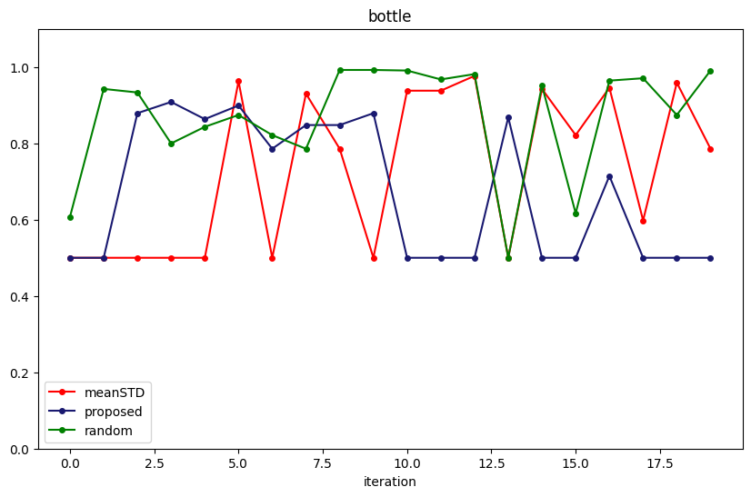
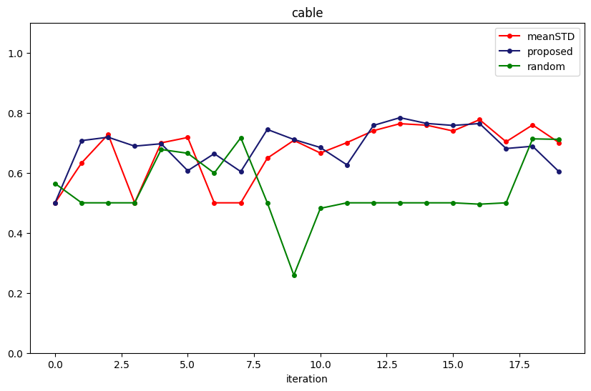
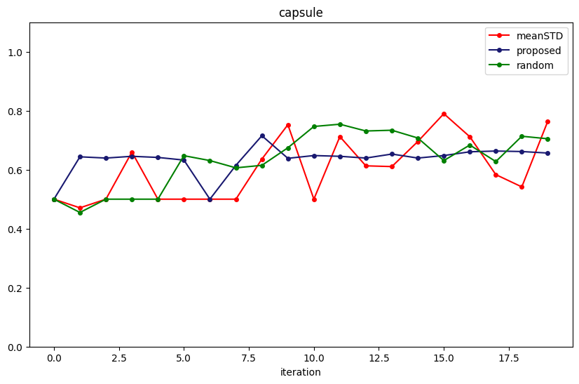
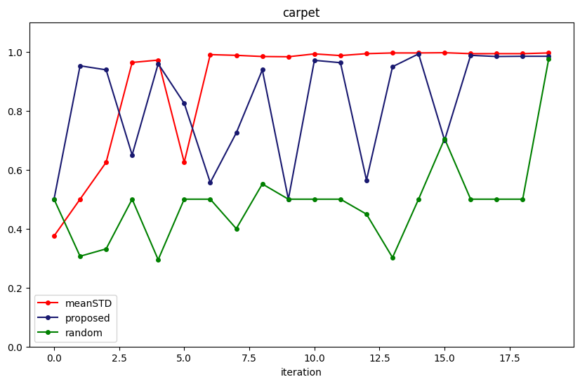
실험 결과 (MVTecAD)

Slide 6
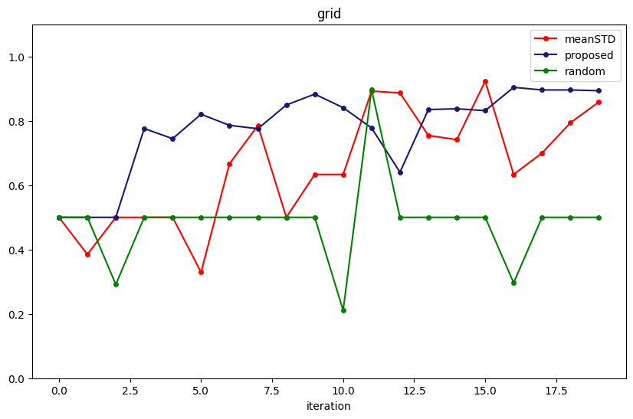
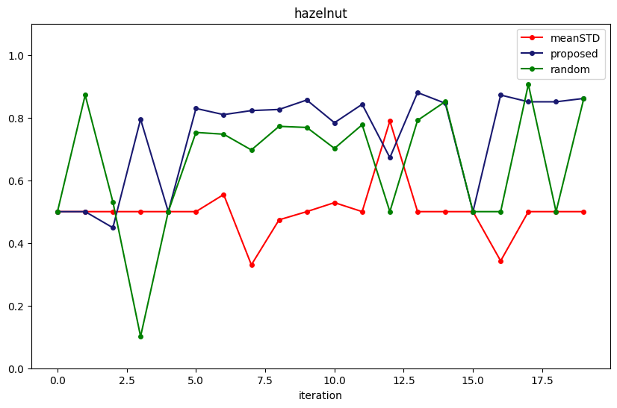
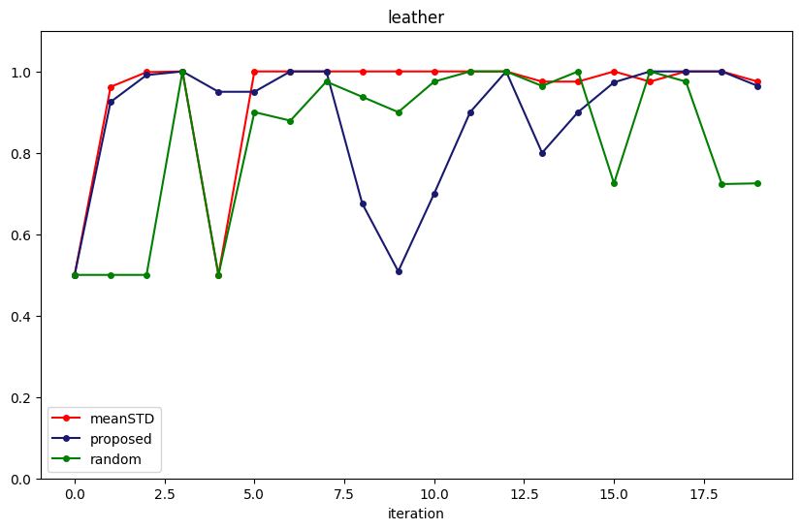
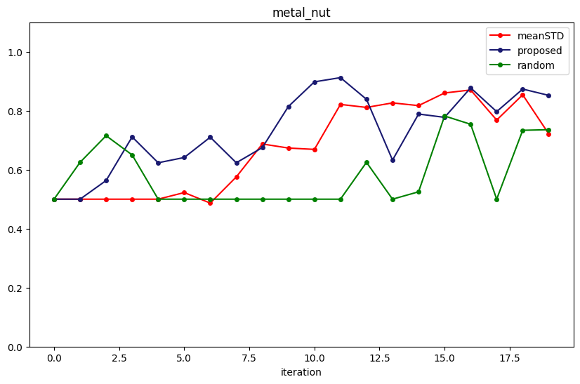
실험 결과 (MVTecAD)

Slide 7
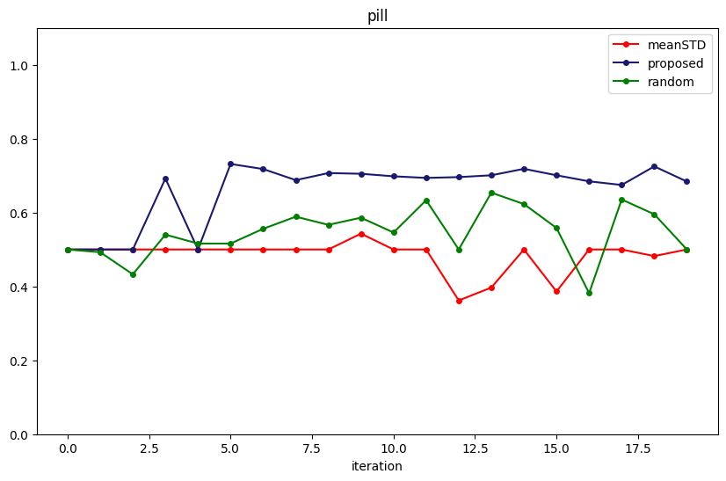
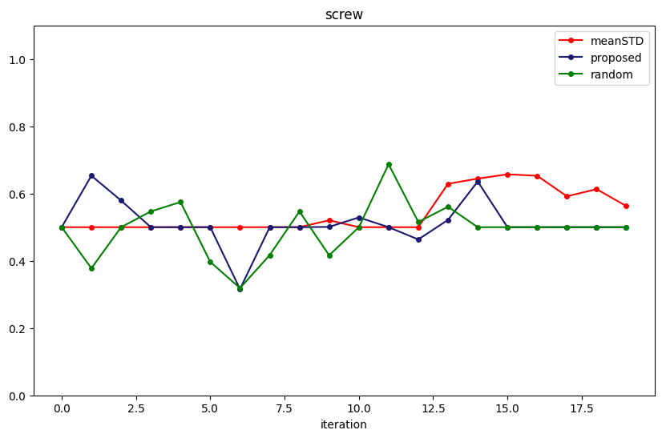
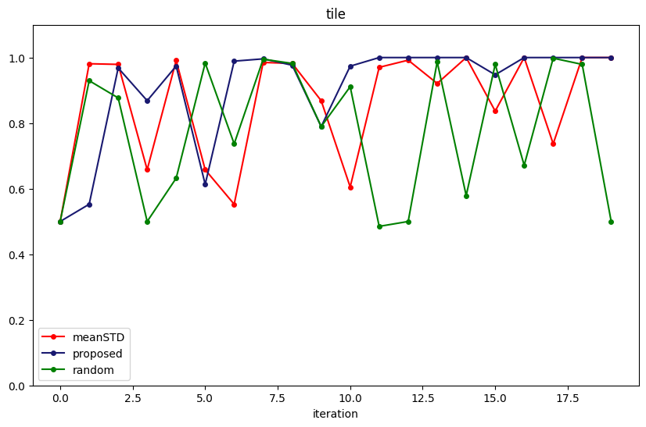
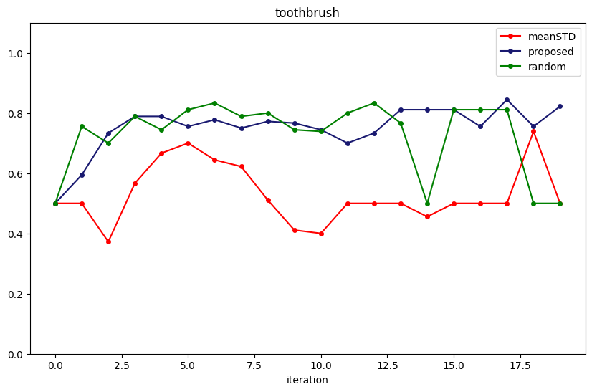
실험 결과 (MVTecAD)

Slide 8
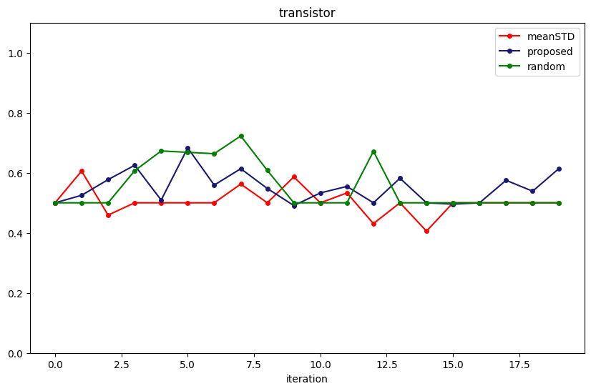
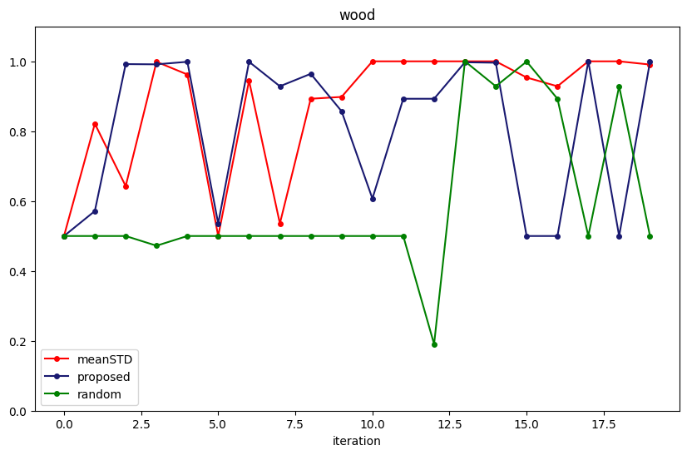
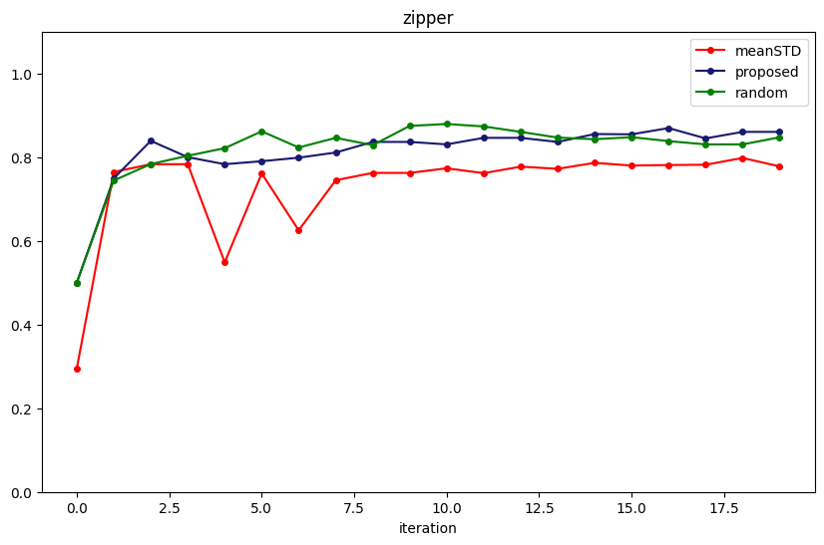
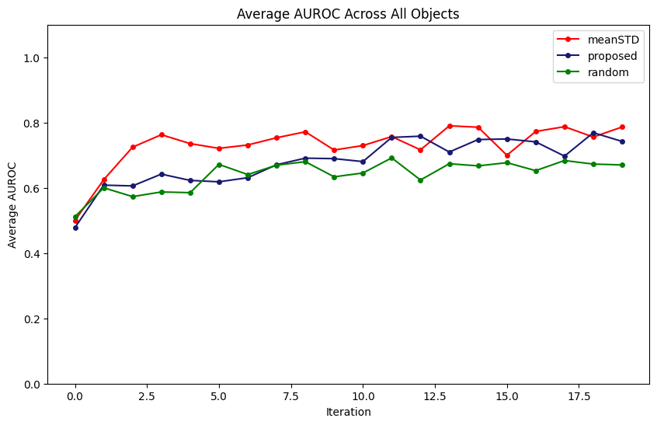
실험 결과 (MVTecAD)

Slide 9
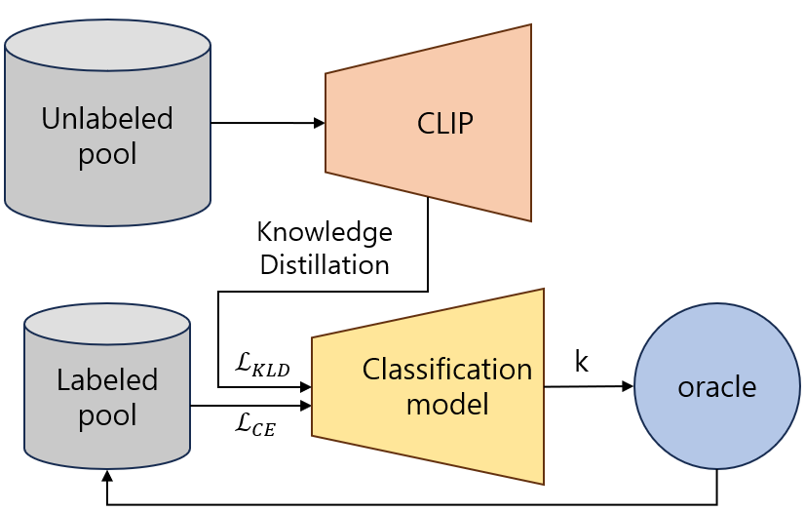
향후 계획
다른 데이터 셋에 대해 실험
initial set을 class당 한개나 두개로 설정하여 처음 학습이 잘 될 수 있도록 하는 방법 고안
기존의 지식 증류 방법을 활용해 VisA 데이터셋으로 진행

Slide 10
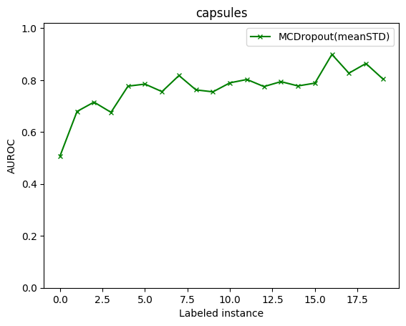
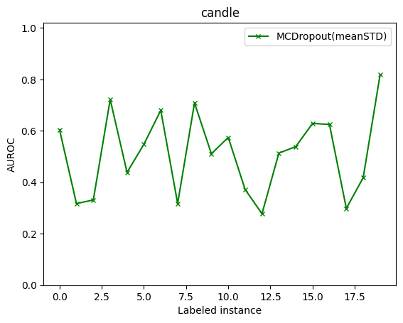
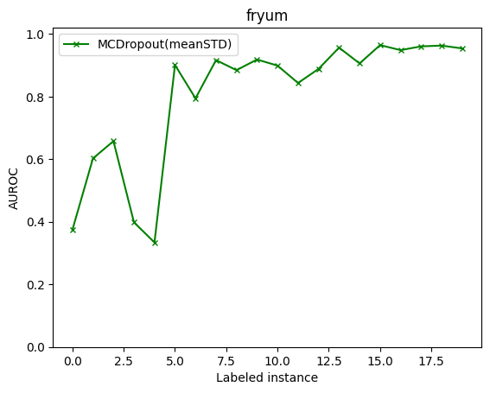
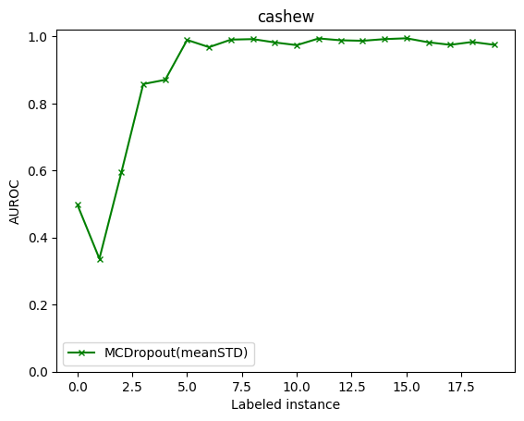
실험 결과 (VisA)

Slide 11
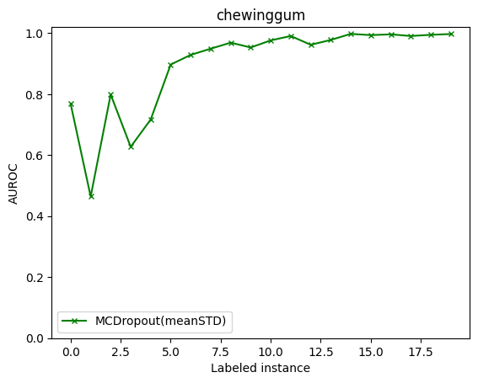
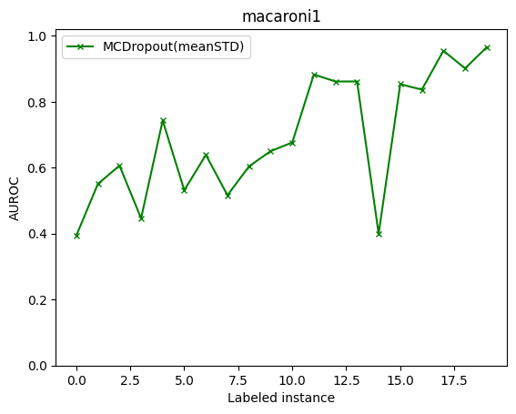
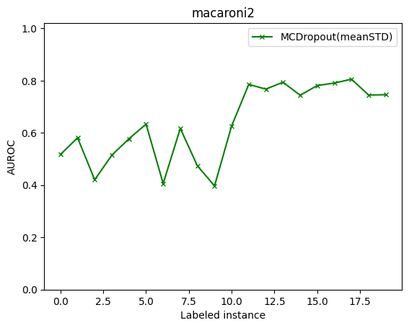
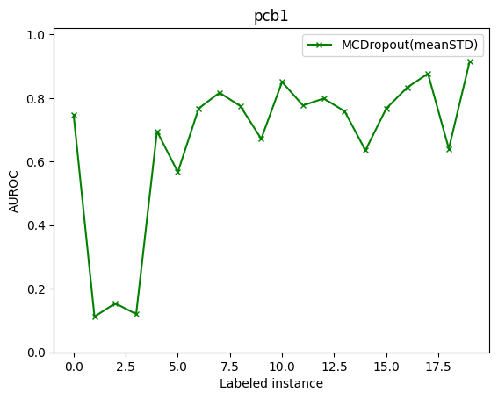
실험 결과 (VisA)

Slide 12
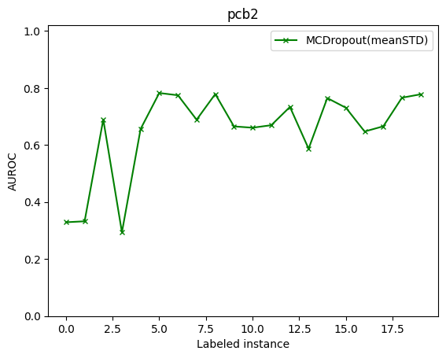
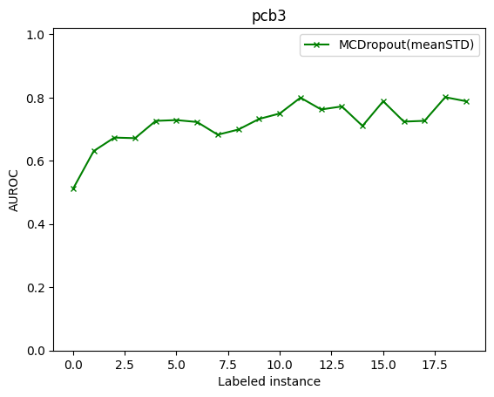
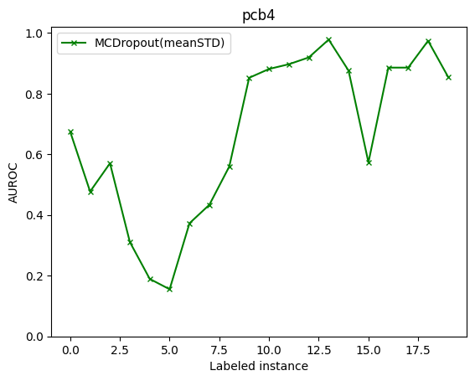
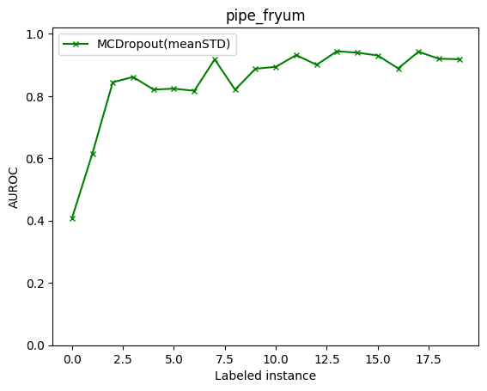
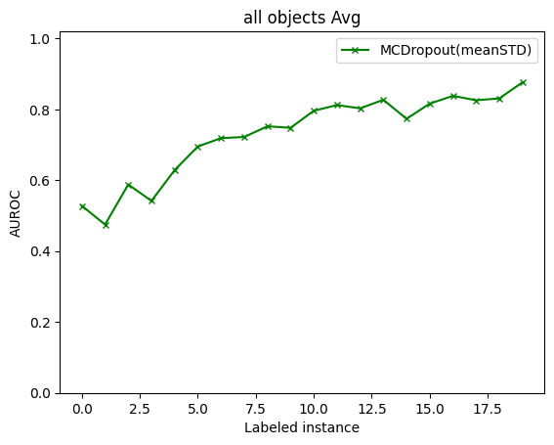
실험 결과 (VisA)

Slide 13
질문
Temperature 와 loss 간의 상관 관계
T가 낮을수록 loss가 nan이 잘 뜨는듯한 느낌
alpha와 초기 auroc와의 상관 관계
alpha값이 낮아 CE loss의 영향력이 KLD loss보다 큼
데이터셋이 쉽기에 alpha를 높이면 일반 random에 따라잡히는 현상이 많이 잡힘
근데 초반의 CE loss는 몇개의 인스턴스에 한정되어 있어 overfitting될 가능성 큼
CLIP의 few-shot learning 이슈 + CE의 영향력 때문에 다음과 같은 그래프가 나오지 않나 예상
Notes:
0207 피드백
uncertainty 구하는 방법
random과 meanSTD의 성능 차이가 있는지
zero shot 성능에도 못 미치는 이유
VLM active learning
general 데이터셋에 대해 실험
CLIP의 prompt ensemble을 활용
text 주입해서 active learning의 initialization을 제대로 하자
visa의 random의 성능과 비교 필요
weighted decay의 도입?
처음엔 kld loss를 영향을 많이주고 이후로는 ce loss의 영향을 늘리는 학습이 진행됨에 따라 alpha값 조정
다른 initial 방법을 고려
→ 일반적인 데이터셋(CLIP과 initialization active learning에 겹치는 데이터셋 : CIFAR
→ classification에 적합한 산업용 dataset??
dataset에 대해 CLIP zero shot 성능 확인
zero shot 성능에 대한 그래프도 표시
patch단위로 이미지를 살펴볼 수 있는 active learning(제조데이터셋을 그대로 사용한다고 할때)

Slide 14
0207 피드백
uncertainty 구하는 방법
random과 meanSTD의 성능 차이가 있는지
zero shot 성능에도 못 미치는 이유
VLM active learning
general 데이터셋에 대해 실험
CLIP의 prompt ensemble을 활용
text 주입해서 active learning의 initialization을 제대로 하자
visa의 random의 성능과 비교 필요
weighted decay의 도입?
처음엔 kld loss를 영향을 많이주고 이후로는 ce loss의 영향을 늘리는 학습이 진행됨에 따라 alpha값 조정
다른 initial 방법을 고려
→ 일반적인 데이터셋(CLIP과 initialization active learning에 겹치는 데이터셋 : CIFAR
→ classification에 적합한 산업용 dataset??
dataset에 대해 CLIP zero shot 성능 확인
zero shot 성능에 대한 그래프도 표시
Notes:
patch단위로 이미지를 살펴볼 수 있는 active learning(제조데이터셋을 그대로 사용한다고 할때)

Slide 15
논의 사항
defect정보(crack, color)에 따라 pormpt를 구성했을 때, 이상 데이터만 뽑힐 가능성 ↑
→ 모델 성능 향상에 도움을 줄지?
정상 데이터는 이상 데이터에 비해 변동성이 적어 뽑히지 않지 않을까 ?
→ 라벨 데이터의 불균형(이상 데이터>정상 데이터)의 원인
⇒ 현재 setting에서 defect 정보를 제거하여 비교 실험

Slide 16
참조
Roy, A. G., Conjeti, S., Navab, N., & Wachinger, C. (2018). Inherent brain segmentation quality control from fully convnet monte carlo sampling. In Medical Image Computing and Computer Assisted Intervention–MICCAI 2018: 21st International Conference, Granada, Spain, September 16-20, 2018, Proceedings, Part I (pp. 664-672). Springer International Publishing.
Nair, T., Precup, D., Arnold, D. L., & Arbel, T. (2020). Exploring uncertainty measures in deep networks for multiple sclerosis lesion detection and segmentation. Medical image analysis, 59, 101557.
Wang, G., Li, W., Aertsen, M., Deprest, J., Ourselin, S., & Vercauteren, T. (2019). Aleatoric uncertainty estimation with test-time augmentation for medical image segmentation with convolutional neural networks. Neurocomputing, 338, 34-45.

